Slide 1
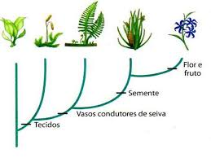

Slide 2
Gimnospermas

Slide 3
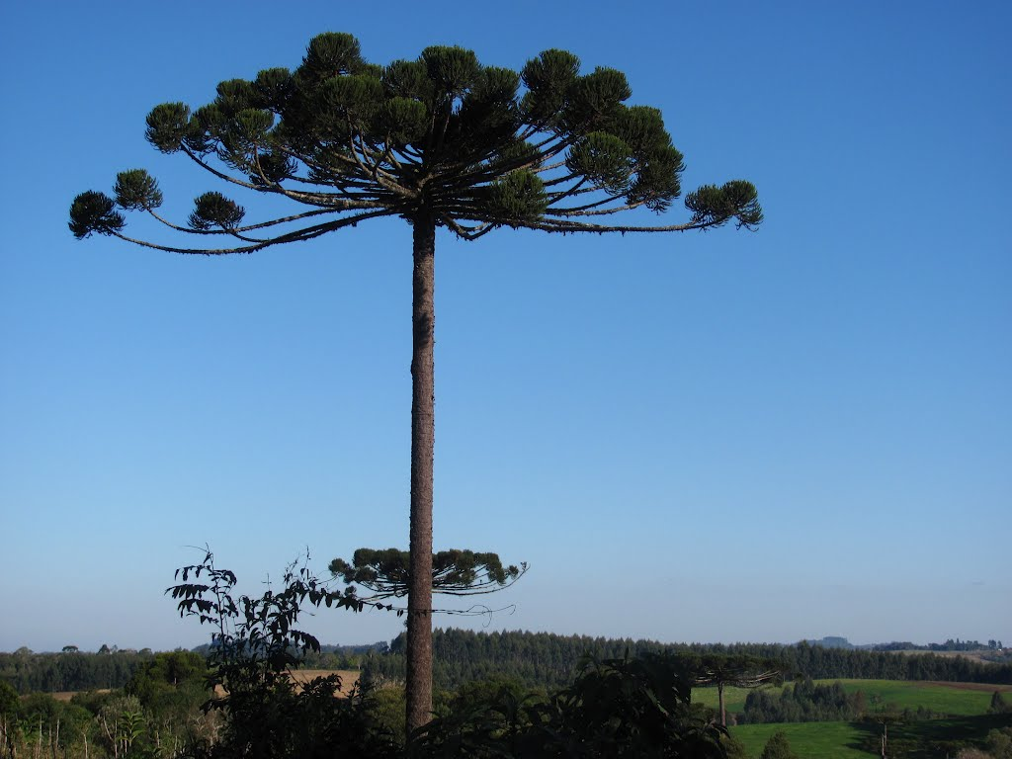
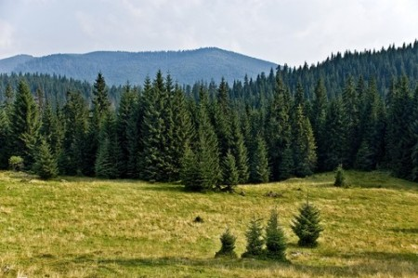
Gimnospermas
As mais conhecidas são as do grupo das coníferas, cujas espécies formam grandes árvores como os pinheiros, ciprestes, sequoias etc.
Araucária (pinheiro-do-paraná)
Floresta de pinheiros

Slide 4
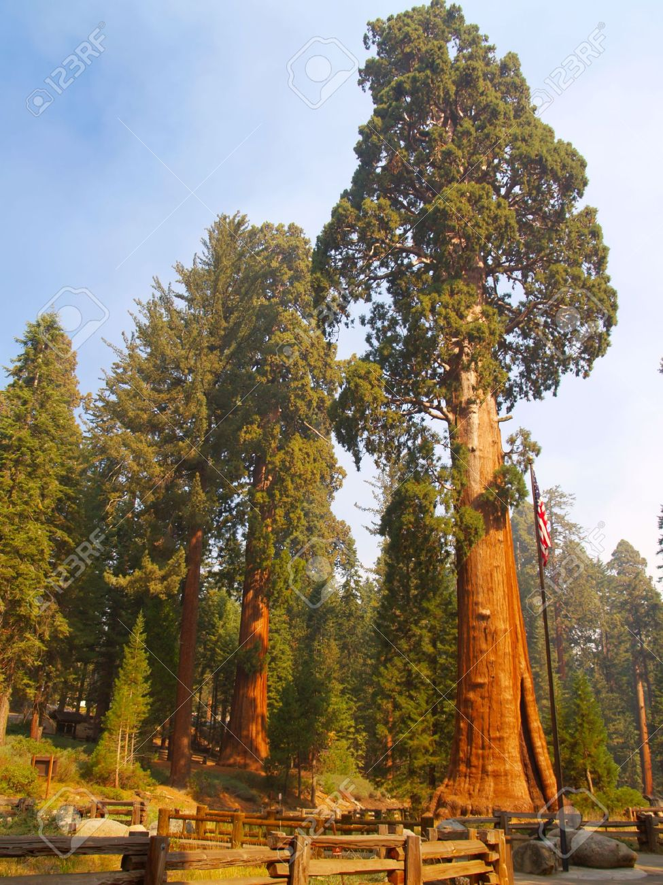
Gimnospermas
As coníferas formam árvores de grande porte, tronco espesso e muitos galhos
Sequoia

Slide 5
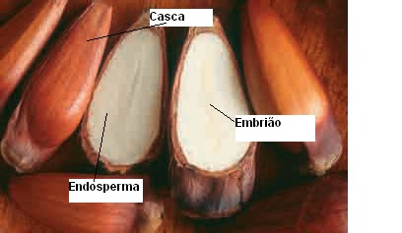
Gimnosperma = “semente nua”
Gimnospermas possuem estróbilos (ou cones) e produzem sementes
Não têm frutos
Os pinhões são sementes de gimnospermas
Notes:
Casca – proteção. Endosperma – reserva alimentar/nutrição do embrião durante sua germinação. Embrião – futuro pinheiro.

Slide 6
Gimnosperma - heterosporia
Briófitas e pteridófitas = isosporadas, ou seja, os esporos são todos iguais em tamanho (isósporos).
Gimnospermas e angiospermas = heterosporadas, ou seja, produzem dois tipos de esporos (heterósporos):
    Micrósporos são esporos pequenos que formarão gametófitos masculinos
    Megásporos são esporos grandes que formarão gametófitos femininos
A diferença no tamanho dos esporos foi um passo evolutivo marcante para o surgimento de sementes

Slide 7
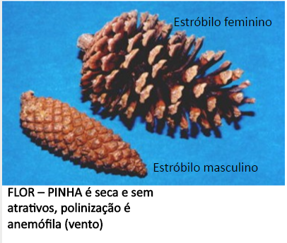
Gimnosperma
Os estróbilos são as estruturas reprodutoras das gimnospermas
produção de esporos: existe o que produz esporos femininos (megásporos) e o que produz esporos masculinos (micrósporos).
Notes:
Algumas espécies apresentam árvores só com estróbilos masculinos e árvores com estróbilos femininos, mas na maioria das espécies ambos são encontrados na mesma árvore.

Slide 8
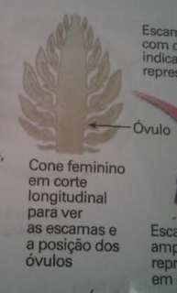
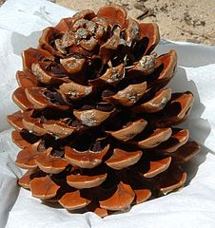
A formação da semente
Estróbilo feminino tem esporângios (chamados de óvulos) produtores de megásporos por meiose
Notes:
No estróbilo feminino existem esporângios produtores de megásporos. Esses esporângios são chamados de óvulos. Em cada óvulo, apenas uma célula mãe de megásporo, diploide, divide-se por meiose e origina quatro células: três pequenas que degeneram e a outra maior, que se diferenciará no megásporo funcional.

Slide 9
A formação da semente
O megásporo germina dentro do óvulo
divide-se diversas vezes por mitose
Origina um gametófito feminino dentro do óvulo
Notes:
O megásporo funcional germina, dividindo-se diversas vezes por mitose e originando um gametófito feminino DENTRO DO ÓVULO (esporângio).

Slide 10
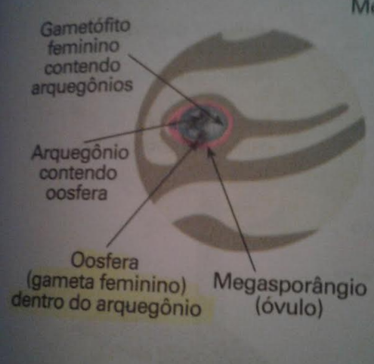
A formação da semente
O gametófito feminino amadurece, surgem arquegônio (gametângio) e oosfera (gameta)
Tudo , então, está preparado para a chegada dos gametas masculinos

Slide 11
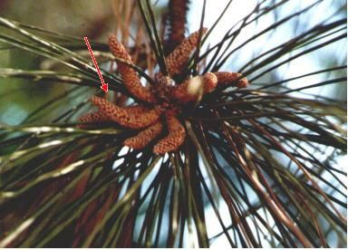
A formação da semente
Estróbilo masculino tem esporângios que produzem micrósporos por meiose
Notes:
Ao contrário do óvulo, aqui diversas células-mãe de micrósporos, diploides, dividem-se por meiose, originando muitos micrósporos.

Slide 12
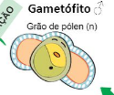
A formação da semente
Esses micrósporos também não saem do esporângio masculino (loja polínica)
Micrósporos germinam nas lojas e se diferenciam num gametófito masculino, o grão de pólen

Slide 13
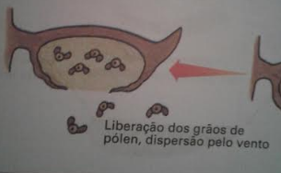
A formação da semente
  Polinização
    Num certo momento, as diversas lojas de pólen racham e uma poeira de grão de pólen é liberada
    O vento encarrega-se de espalhá-los e leva-los aleatoriamente até os cones femininos

Slide 14
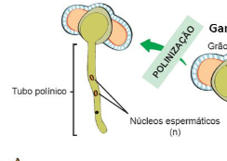
A formação da semente
O grão de pólen adere ao orifício existente no óvulo
Crescimento do tubo polínico em direção ao arquegônio (fecundação independe de água)

Slide 15
A formação da semente
Fecundação:
  Um núcleo gamético fecunda a oosfera → zigoto
  O outro núcleo gamético degenera
Esse processo de fecundação dispensa a participação da água e constitui um importante passo evolutivo na conquista do meio terrestre.

Slide 16
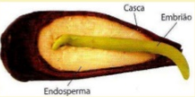
A formação da semente
A oosfera fecundada pelo núcleo espermático vira zigoto, que multiplica suas células dando origem a um embrião
Repleto de material nutritivo, o gametófito feminino passa a se chamar endosperma - servirá para alimentar o embrião durante a germinação (reserva alimentar)

Slide 17
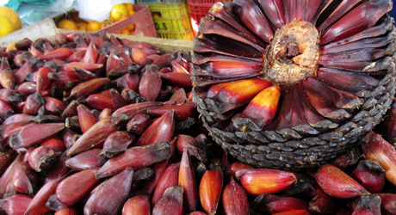
A formação da semente
Assim, o óvulo contendo embrião (diploide) e endosperma (haploide) passa a se chamar semente
Obs: Apenas o estróbilo feminino produz sementes
Pinha com sementes (pinhão)

Slide 18
Gimnospermas
Esse grupo de vegetais foi o primeiro a conquistar, de forma definitiva, o ambiente terrestre pois a fecundação não depende mais da água para acontecer (tubo polínico) e, ainda, o embrião fica protegido contra a desidratação em uma "capa" que também contém nutrientes para o seu desenvolvimento -- tudo isso é a semente. Por isso, as gimnospermas são consideradas os "répteis" do Reino Plantae.

Slide 19
Exercícios
Analise as seguintes características apresentadas pelas plantas:
I. As folhas, ricas em cloroplastos, garantem a realização da fotossíntese.
II. A ocorrência de meiose para a produção de esporos garante a variabilidade genética dos futuros gametófitos, dos gametas originados por essa geração haploide e dos futuros esporófitos.
III. O sistema vascular, composto por xilema e floema, garante a distribuição de substâncias por todo o corpo da planta.
Associando um pinheiro (gimnosperma) e uma samambaia (pteridófita) às características é correto afirmar que:
a) Um pinheiro apresenta apenas as características I e II.
b) Uma samambaia apresenta apenas as características II e III.
c) Um pinheiro e uma samambaia apresentam as características I, II e III.
d) Um pinheiro e uma samambaia apresentam apenas as características I e III.
e) Um pinheiro apresenta apenas a característica III, enquanto uma samambaia apresenta apenas a característica II.

Slide 20
Exercícios
(PUC-SP)Analise as seguintes características apresentadas pelas plantas:
I. As folhas, ricas em cloroplastos, garantem a realização da fotossíntese.
II. A ocorrência de meiose para a produção de esporos garante a variabilidade genética dos futuros gametófitos, dos gametas originados por essa geração haploide e dos futuros esporófitos.
III. O sistema vascular, composto por xilema e floema, garante a distribuição de substâncias por todo o corpo da planta.
Associando um pinheiro (gimnosperma) e uma samambaia (pteridófita) às características é correto afirmar que:
a) Um pinheiro apresenta apenas as características I e II.
b) Uma samambaia apresenta apenas as características II e III.
c) Um pinheiro e uma samambaia apresentam as características I, II e III.
d) Um pinheiro e uma samambaia apresentam apenas as características I e III.
e) Um pinheiro apresenta apenas a característica III, enquanto uma samambaia apresenta apenas a característica II.

Slide 21
Exercícios
Uma característica das gimnospermas, que as diferencia das pteridófitas, é a ocorrência de
a) raízes.
b) vasos condutores.
c) estróbilos e sementes.
d) geração gametofítica.
e) geração esporofítica.

Slide 22
Exercícios
(UEL-PR)Uma característica das gimnospermas, que as diferencia das pteridófitas, é a ocorrência de
a) raízes.
b) vasos condutores.
c) estróbilos e sementes.
d) geração gametofítica.
e) geração esporofítica.

Slide 23
Exercícios
Quando comparadas, as gimnospermas são consideradas mais evoluídas que as pteridófitas, porque apresentam:
Esporângios reunidos em soros que se diferenciam em óvulos
Folhas e raízes diferenciadas para absorção de água e nutrientes[
Fruto, o pinhão, para proteção da semente
Fecundação por tubo polínico e megásporos produzidos em óvulos
Vasos condutores de seiva e megásporos produzidos em óvulos

Slide 24
Exercícios
(UAM-SP)Quando comparadas, as gimnospermas são consideradas mais evoluídas que as pteridófitas, porque apresentam:
Esporângios reunidos em soros que se diferenciam em óvulos
Folhas e raízes diferenciadas para absorção de água e nutrientes[
Fruto, o pinhão, para proteção da semente
Fecundação por tubo polínico e megásporos produzidos em óvulos
Vasos condutores de seiva e megásporos produzidos em óvulos

Slide 25
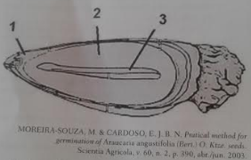
Exercícios
Observe a figura abaixo de um pinhão em corte
Pode-se afirmar corretamente que:
a) se trata do fruto de uma gimnospermas
b) a estrutura 2 é diploide
c) a estrutura 3 é haploide
d) a estrutura 3 foi formada a partir da fecundação
e) se trata da semente encontrada no interior dos frutos das gimnospermas

Slide 26
Exercícios
Observe a figura abaixo de um pinhão em corte
Pode-se afirmar corretamente que:
a) se trata do fruto de uma gimnospermas
b) a estrutura 2 é diploide
c) a estrutura 3 é haploide
d) a estrutura 3 foi formada a partir da fecundação
e) se trata da semente encontrada no interior dos frutos das gimnospermas

Slide 27
Exercícios
Em seu livro Biology of Plants (Nova York, W. H. Freeman and Company, 6ª edição,1999), P. H. Raven, R. F. Evert e S. E. Eichhorn dizem: “As plantas, como todos os organismos, tiveram ancestrais aquáticos. A história evolutiva das plantas está intimamente ligada à progressiva ocupação do ambiente de terra firme e à crescente independência do meio aquático para a reprodução.”
a) Compare as samambaias e os pinheiros quanto à dependência do meio aquático para a reprodução.
b) Discorra sucintamente sobre uma aquisição evolutiva, não ligada diretamente ao processo reprodutivo, que permitiu às plantas atingir grande tamanho e contribuiu decisivamente para seu sucesso na ocupação do ambiente de terra firme.

Slide 28
a) Compare as samambaias e os pinheiros quanto à dependência do meio aquático para a reprodução.
As samambaias (pteridófitas) produzem gametas masculinos que são células flageladas, eles necessitam de meio líquido para encontrarem os gametas femininos. Nos pinheiros (gimnospermas), por outro lado, a fecundação não depende de água e ocorre por meio do crescimento do tubo polínico.

Slide 29
b) Discorra sucintamente sobre uma aquisição evolutiva, não ligada diretamente ao processo reprodutivo, que permitiu às plantas atingir grande tamanho e contribuiu decisivamente para seu sucesso na ocupação do ambiente de terra firme.
O aparecimento de vasos condutores de seiva (bruta: água e sais, elaborada: matéria orgânica) garantiu a rápida condução de água e nutrientes ao longo do corpo do vegetal, fator que contribuiu para a eficiente conquista do meio terrestre pelos vegetais vasculares.

